Slide 1

TRƯỜNG ĐẠI HỌC TÀI NGUYÊN VÀ MÔI TRƯỜNG TP.HCM
KHOA: HỆ THỐNG THÔNG TIN VÀ VIỄN THÁM
BÁO CÁO MÔN HỌC : CÔNG NGHỆ LẬP TRÌNH ĐA NỀN TẢNG CHO ỨNG DỤNG DI ĐỘNG
ĐỀ TÀI : FLUTTER TO - DO APP
Giảng viên hướng dẫn : Nguyễn Thanh Truyền
Lớp : 08_ĐH_THMT
Khoá : 08_HTTT & VT
Sinh viên thực hiện : Phạm Từ Khôi Nguyên - 0850080086
Nguyễn Ngọc Gia Huy - 0850080022
Huỳnh Huy Anh Hào - 0850080070
Phan Nguyễn Thành Nhân - 0850080089
Võ Khánh Tâm - 0850080103
Lê Chí Thành - 0850080104

Slide 2

CHƯƠNG 1 : CƠ SỞ LÝ LUẬN
1.1. Lý thuyết
1.1.1. Tổng quan về Navigator ?
Để quản lý việc điều hướng giữa các màn hình trong ứng dụng di động.
Điều hướng (Navigation) : Quá trình chuyển đổi giữa các màn hình trong ứng dụng di động.

Slide 3


Stack Navigator : Thường được triển khai dưới dạng một Stack Navigator, tức là sử dụng ngăn xếp (stack) để quản lý lịch sử điều hướng.
Thay đổi trạng thái (State Management) : Là quản lý trạng thái của ứng dụng khi chuyển đổi giữa các màn hình.

Slide 4
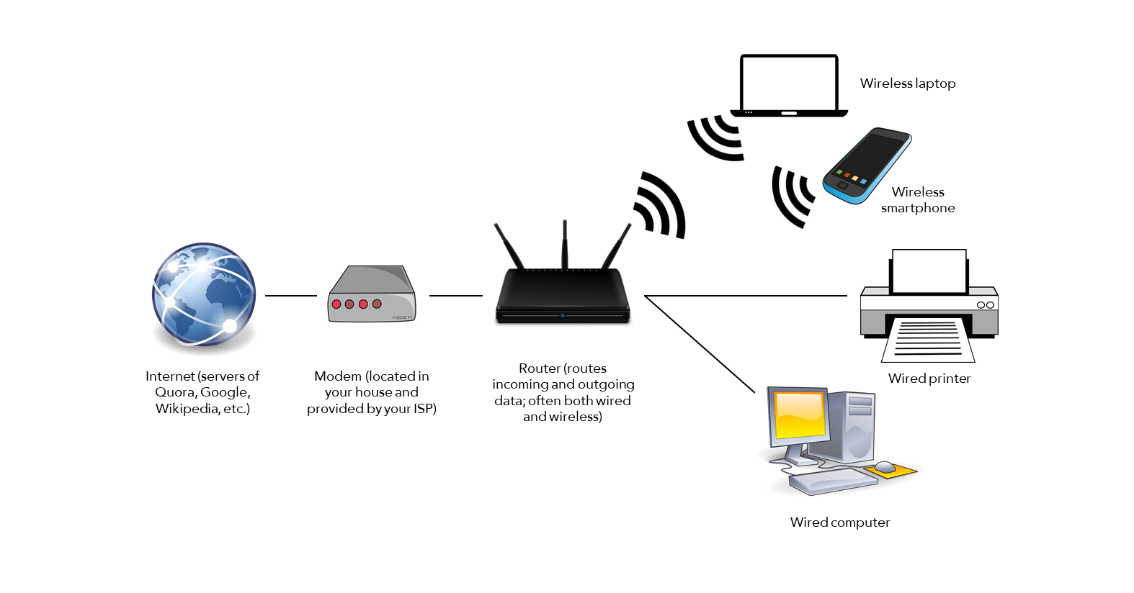
Chương 1 : CƠ SỞ LÝ LUẬN
1.1.2. Tổng quan về Router ?
- Quản lý các tuyến (routes) của ứng dụng
- Điều hướng (Routing)
- Tuyến (Route)
- Thay đổi trạng thái (State Management) : Truyền qua các tuyến để đảm bảo nhất quán và chia sẻ thông tin giữa các màn hình.

Slide 5
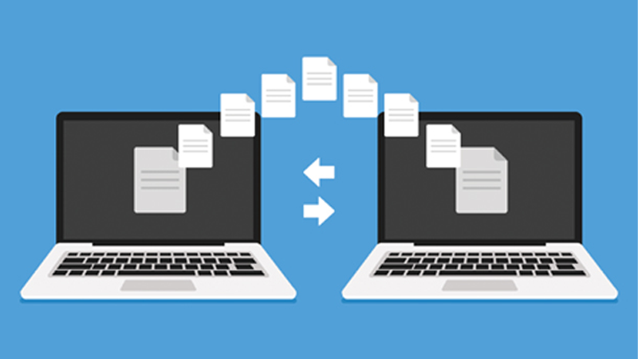
CHƯƠNG 1 : CƠ SỞ LÝ LUẬN
1.1.3. Di chuyển dữ liệu giữa các màn hình
Truyền thông qua các tham số khi điều hướng :
- Có thể truyền tham số kèm yêu cầu điều hướng : số nguyên, chuỗi, boolean, các đối tượng phức tạp,....
Sử dụng trạng thái toàn cục (Global State) :
- Lưu trữ truy cập và chia sẻ thông qua các thành phần khác nhau trong ứng dụng.
Lưu trữ dữ liệu tạm thời :
- Truy xuất dữ liệu bộ nhớ đệm, lưu trữ cục bộ mà không cần truyền dữ liệu trực tiếp giữa các màn hình.
Sử dụng Event Bus hoặc Pub/Sub :
- Thông qua Event Bus hoặc Pub/Sub mechanism cho phép các thành phần trong ứng dụng gửi và lắng nghe các sự kiện (events) và dữ liệu có thể được chuyển đổi giữa các màn hình thông qua các sự kiện này.
Truyền dữ liệu qua hệ thống quản lý URL (URL Parameters) :
- Có thể được truyền dưới dạng tham số trong URL. Màn hình mới có thể trích xuất và sử dụng dữ liệu từ URL để hiển thị thông tin phù hợp.

Slide 6
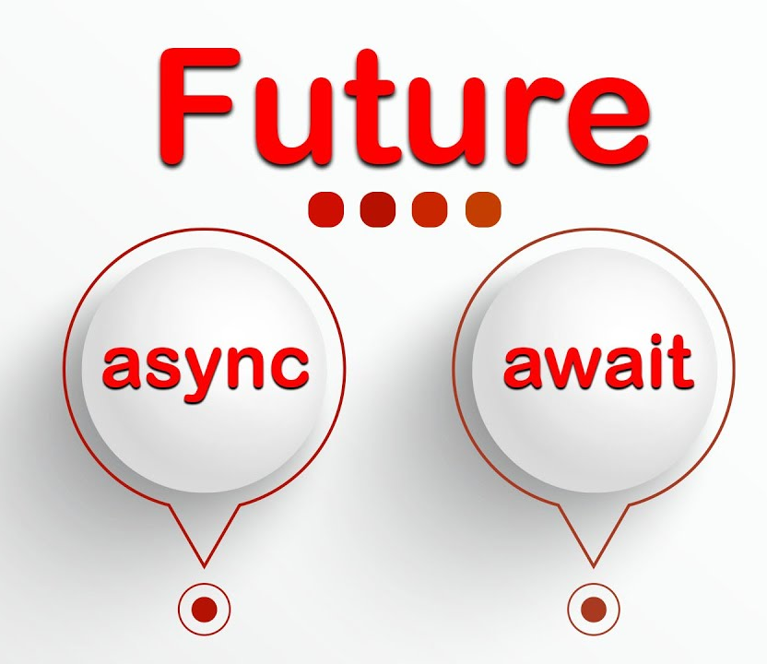
CHƯƠNG 1 : CƠ SỞ LÝ LUẬN
1.1.4. Lập trình bất đồng bộ với Future, async, await
Future : Đại diện cho một giá trị hoặc một lỗi sẽ được trả về sau khi một tác vụ bất đồng bộ hoàn thành. Được xem như một hợp đồng rằng sẽ nhận được kết quả sau khi tác vụ hoàn thành.
Async : Để khai báo một hàm là bất đồng bộ có khả năng chứa các tác vụ bất đồng bộ.
Await : Sử dụng trong hàm bất đồng bộ để đợi kết quả của một Future. Khi gặp từ khóa "await", thực thi của hàm tạm dừng và chờ đợi cho đến khi Future hoàn thành và trả về kết quả.
-

Slide 7

Chương 1 : CƠ SỞ LÝ LUẬN
1.1.4. Lập trình bất đồng bộ với Future, async, await
Sử dụng trong Lập trình Đa nền tảng cho ứng dụng di động :
Gửi yêu cầu mạng : Giúp tránh chặn luồng chính và cho phép ứng dụng vẫn tiếp tục hoạt động trong thời gian chờ đợi dữ liệu trả về.
Xử lý tác vụ nặng : Trong trường hợp xử lý dữ liệu lớn, tính toán phức tạp, lập trình bất đồng bộ giúp tránh làm đứng chương trình.
Truy vấn cơ sở dữ liệu : Sử dụng bất đồng bộ giúp đảm bảo ứng dụng không bị đứng do thời gian truy vấn kéo dài.

Slide 8

Chương 1 : CƠ SỞ LÝ LUẬN
1.1.5. Firebase :
Firebase là một nền tảng phát triển ứng dụng di động và web do Google phát triển, cung cấp một loạt các dịch vụ và công cụ để giúp giảm bớt công việc phát triển từ đầu, tập trung vào việc xây dựng các tính năng chất lượng cho ứng dụng.

Slide 9
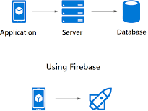

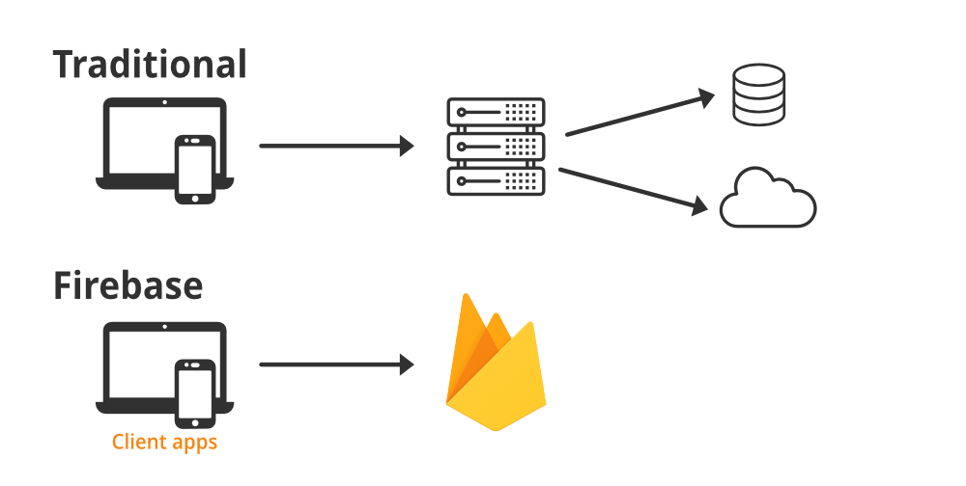
1.1. 5. Firebase : Dịch vụ và khả năng chính
Realtime Database : Lưu trữ và đồng bộ dữ liệu giữa các thiết bị một cách tức thì.
Cloud Firestore : Lưu trữ dữ liệu theo tài liệu và cung cấp tính năng truy vấn mạnh mẽ.
Authentication : Dịch vụ xác thực người dùng, hỗ trợ đăng nhập bằng nhiều phương thức như email, Google, Facebook và nhiều phương thức xác thực khác.
Cloud Storage : Dịch vụ lưu trữ dữ liệu đa phương tiện như hình ảnh, video, tệp tin.
Cloud Functions : Cho phép viết mã logic và triển khai nó lên Firebase.
Hosting : Dịch vụ lưu trữ và triển khai ứng dụng web tĩnh.
Analytics : Cung cấp thông tin phân tích cách người dùng tương tác ứng dụng.
Cloud Messaging : Cho phép gửi thông báo đẩy tới các thiết bị di động và web.
Authentication : Cung cấp các công cụ quản lý và bảo vệ dữ liệu người dùng.

Slide 10
Chương 1 : CƠ SỞ LÝ LUẬN
1.2. Kĩ thuật
Ngôn ngữ sử dụng : | Ngôn ngữ lập trình Dart
Framework : | Flutter.
Công cụ : | Android Studio.
Thư viện giao diện : | Widgets tùy chỉnh. Cupertino Widgets. Material Design.
Hệ quản trị cơ sở dữ liệu : | FireBase.

Slide 11
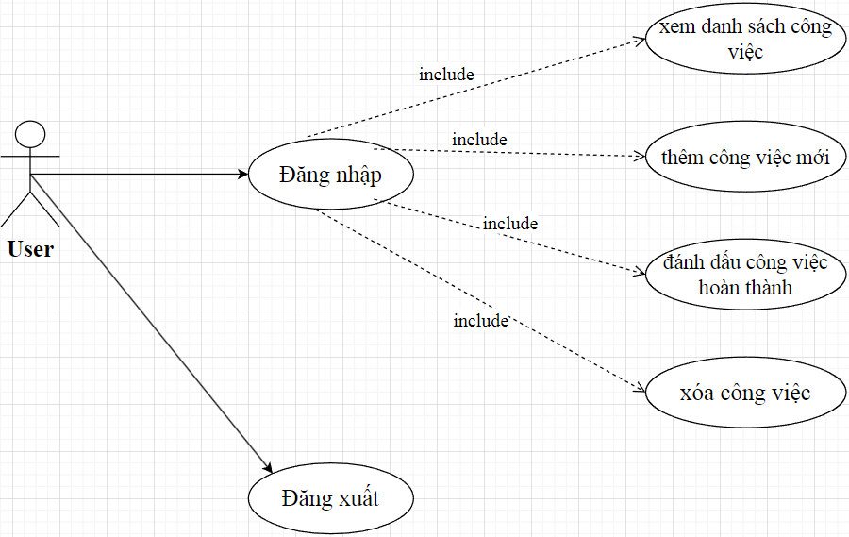
Chương 2 : CÀI ĐẶT VÀ THỬ NGHIỆM
2.1. Lượt đồ use case :

Slide 12
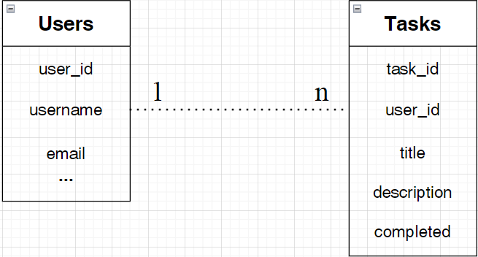
CHƯƠNG 2 : CÀI ĐẶT VÀ THỬ NGHIỆM
2.2. ERD :
Users : Chứa thông tin về người dùng như
- user_id : Định danh duy nhất cho người dùng..
- Email : Địa chỉ email của người dùng.
- Password : Mật khẩu đăng nhập
…
Tasks : Chứa thông tin về công việc như
- task_id : Định danh duy nhất cho công việc.
- user_id : Liên kết đến user_id trong thực thể Người dùng, xác định người dùng tạo công việc.
- Title : Tiêu đề của công việc.
- Description : Mô tả chi tiết công việc.
- Type : Loại công việc.

Slide 13
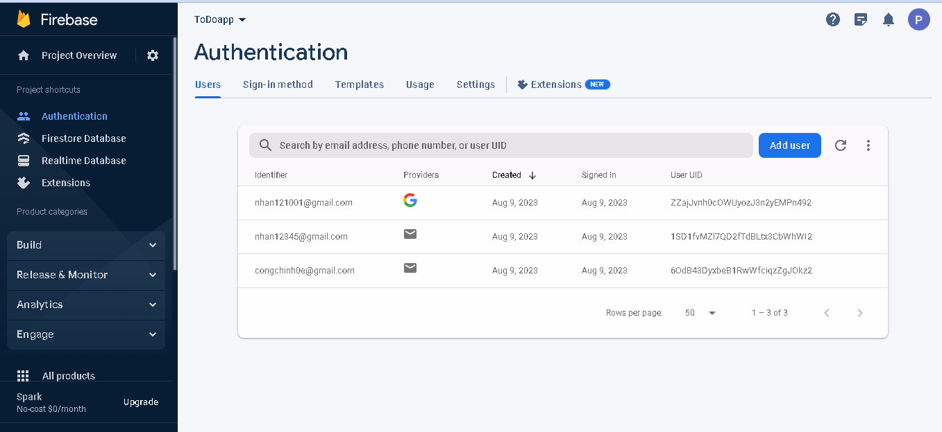
Giao diện trang Authentication

Slide 14
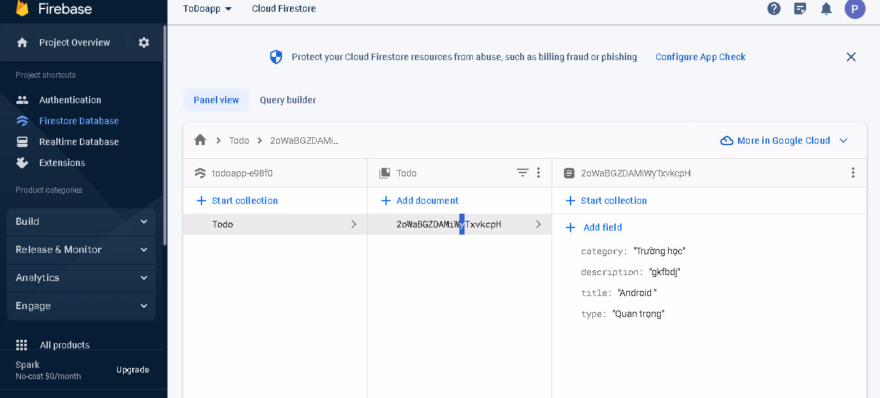
Giao diện trang Firestore Database

Slide 15
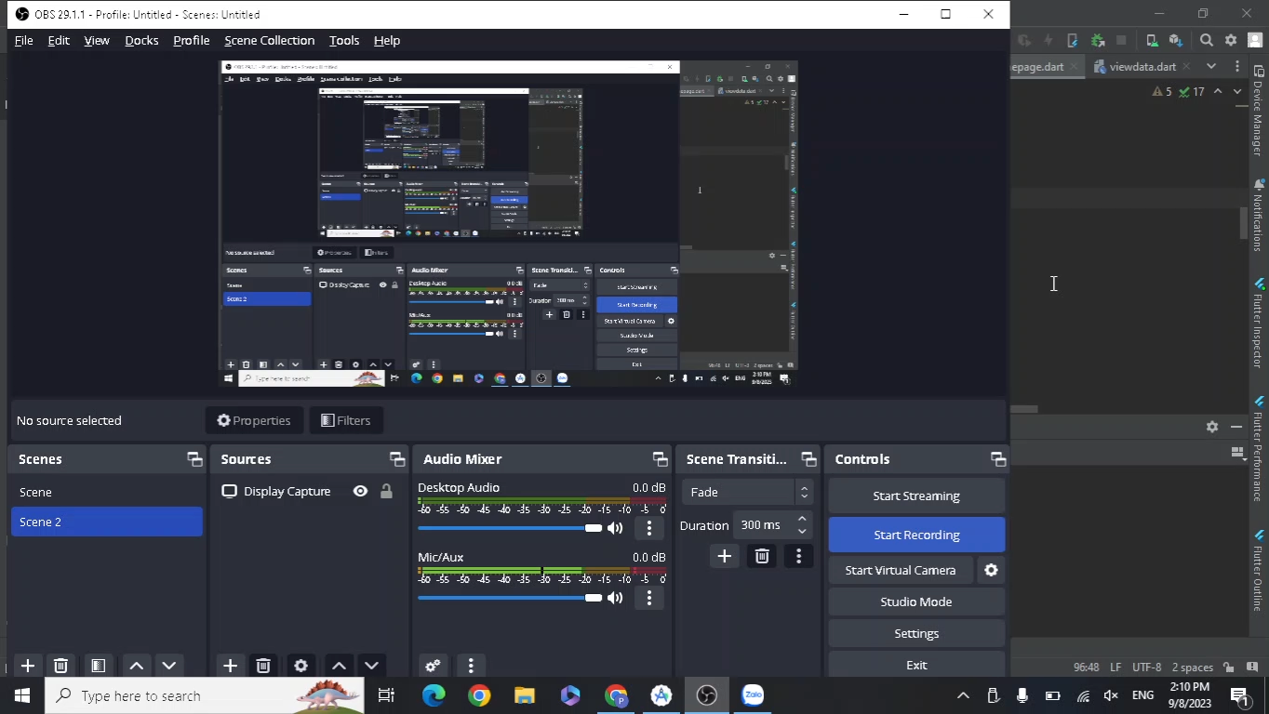

Slide 16
Chương 3 : KẾT LUẬN
4.1. Kết quả đạt được:
Thực hiện nghiên cứu ứng dụng "Flutter To-Do app" trong môn học Công Nghệ Lập Trình Đa Nền Tảng Cho Ứng Dụng Di Động giúp người dùng quản lý danh sách công việc hiệu quả.
Đã nghiên cứu và thiết kế "Flutter To-Do app". Ứng dụng cho phép người dùng đăng nhập, xem danh sách công việc, thêm mới, sửa và xóa các công việc. Đồng thời, cũng đã tích hợp Firebase để lưu trữ dữ liệu công việc và đảm bảo tính đồng bộ trên các thiết bị.
Tóm lại, đề tài "Flutter To-Do app" đã giúp nhóm áp dụng kiến thức về lập trình đa nền tảng và phát triển ứng dụng thực tế trên nền tảng Flutter. Qua quá trình này, nhóm đã nắm vững các khái niệm quan trọng và có kinh nghiệm trong việc xây dựng ứng dụng di động sử dụng công nghệ hiện đại.

Slide 17
DANH MỤC TÀI LIỆU THAM KHẢO
[1]English books Max30 Flutter for Beginners https://ebooksmax30.com/products/flutter-for-beginners-an-introductory-guide-to-building-cross-platform-mobile-applications-with-flutter-2-5-and-dart-2nd-edition?variant=1106104199&source=googleshop
[2] Packt Publishing Flutter Projects
https://fado.vn/us/amazon/flutter-projects-a-practical-project-based-guide-to-building-real-world-cross-platform-mobile-applications-and-games-1838647775.html?_mzfrom=gg7721&utm_source=google&utm_medium=cpc&ref_id=googlepermax&gclid=EAIaIQobChMIx_T63OvOgAMVDQNyCh1fPA8lEAQYBSABEgLyqfD_BwE
[3] Diagram Công cụ hỗ trợ thiết kế giao diện https://diagrams.net/

